Slide 1
L’AVENT
J
o
i
e
« Elle enfantera un fils, qu’elle appellera Emmanuel:
c’est-à-dire Dieu-avec-nous.”

Slide 2
Chant d’ouverture
Notes:
On insère ici les paroles du chant (mêmes police et taille) en ajoutant des diapos si nécessaire.

Slide 3
Acte pénitentiel
J
o
i
e
Seigneur Jésus, image vivante du Père envoyée pour nous rendre la vie, prends pitié de nous. Prends pitié de nous.
Ô Christ, né de la Vierge Marie pour nous apporter le pardon, prends pitié de nous.
Prends pitié de nous.
Seigneur, Parole éternelle du Père venue nous promettre la Paix, prends pitié de nous. Prends pitié de nous.

Slide 4
Première Lecture
J
o
i
e
Lecture du livre du prophète Isaïe
Parole de Seigneur.
Nous rendons gloire à Dieu.
Notes:
https://www.istockphoto.com/be/vectoriel/vierge-marie-avec-lenfant-jésus-et-le-saint-esprit-gm895836756-247462501

Slide 5
Psaume 23
J
o
i
e
R: Qu’il vienne, le Seigneur : C’est lui, le roi de la gloire !

Slide 6
Acclamation
J
o
i
e
Notes:
On insère ici les paroles de l’acclamation - Alléluia(mêmes police et taille) en ajoutant des diapos si nécessaire.

Slide 7
Évangile
J
o
i
e
Le Seigneur soit avec vous.
Et avec votre esprit.
Évangile de Jésus
Christ selon saint Luc
Gloire à toi, Seigneur!
Acclamons la Parole de Dieu.
Louange à toi, Seigneur Jésus.
Notes:
https://www.123rf.com/photo_92334685_stock-vector-hand-drawn-vector-ink-illustration-or-drawing-of-virgin-mary-and-gabriel-angel-in-annunciation-scene.html?fromid=N1FzbXJ2eXJjdDBZTHh0SWY3Z3NiQT09

Slide 8
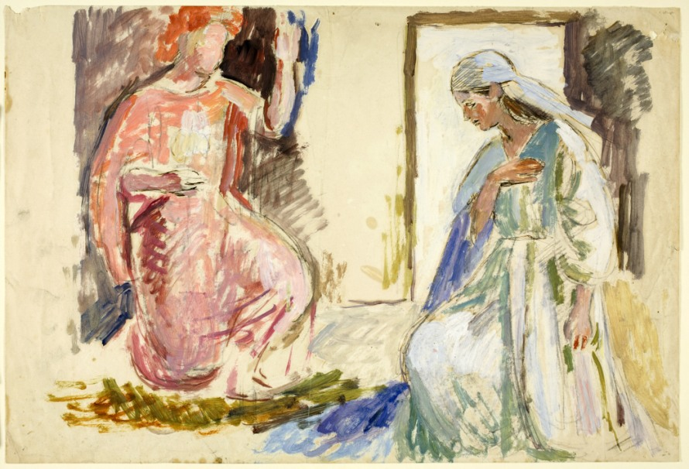
Réflextion
Notes:
http://www.berwickchurch.org.uk/the%20annunciation.html

Slide 9
Prière universelle
J
o
i
e
Tu as envoyé Gabriel pour annoncer à Marie la venue du Prince de la Paix. Que l’Église soit toujours un modèle de paix et de justice pour la construction du Royaume de Dieu, nous t’en prions.
Jésus, Fils de Marie, écoute-nous.

Slide 10
Prière universelle
J
o
i
e
Tu as préparé Marie pour accueillir ton Fils. Que les dirigeants du monde ouvrent leurs frontières à tous ceux et celles qui ont besoin d’une terre d’accueil, nous t’en prions.
Jésus, Fils de Marie, écoute-nous.

Slide 11
Prière universelle
J
o
i
e
Tu as permis à Marie de répondre dans la joie et la liberté à ton invitation. Que notre communauté scolaire annonce la naissance et la venue de Jésus parmi nous à travers nos gestes et nos paroles, nous t’en prions.
Jésus, Fils de Marie, écoute-nous.

Slide 12
Prière universelle
J
o
i
e
Tu as su inspirer la confiance de Marie. Que nos familles cheminent afin de croire que tu les aimes et être convaincus que tout est possible à travers toi, nous t’en prions.
Jésus, Fils de Marie, écoute-nous.

Slide 13
Prière universelle
J
o
i
e
Tu as envoyé ton esprit sur Marie. Que nous soyons remplis de l’Esprit Saint afin d’être au service des personnes qui nous entourent, nous t’en prions.
Jésus, Fils de Marie, écoute-nous.

Slide 14
Chant d’offertoire
Notes:
On insère ici les paroles du chant (mêmes police et taille) en ajoutant des diapos si nécessaire.

Slide 15
Prière eucharistique
J
o
i
e
Le Seigneur soit avec vous.
Et avec votre esprit.
Élevons notre cœur.
Nous le tournons vers le Seigneur.
Rendons grâce au Seigneur notre Dieu.
Cela est juste et bon.

Slide 16
Prière eucharistique
J
o
i
e
Saint! Saint! Saint,
le Seigneur, Dieu de l’univers!
Le ciel et la terre sont remplis
de ta gloire.
Hosanna au plus haut des cieux.
Béni soit celui
qui vient au nom du Seigneur.
Hosanna au plus haut des cieux.

Slide 17
Prière eucharistique
J
o
i
e
Il est grand le mystère de la foi.
Nous proclamons ta mort, Seigneur Jésus,
Nous célébrons ta résurrection,
Nous attendons ta venue dans la gloire.

Slide 18
J
o
i
e
Notre Père

Slide 19
Fraction du Pain
J
o
i
e
Agneau de Dieu, qui enlèves le péché du monde, prends pitié de nous.
Agneau de Dieu, qui enlèves le péché du monde, prends pitié de nous.
Agneau de Dieu, qui enlèves le péché du monde, donne-nous la paix.

Slide 20
Communion
J
o
i
e
Heureux les invités au repas du Seigneur! Voici l’Agneau de Dieu qui enlève le péché du monde.
Seigneur, je ne suis pas digne de te recevoir; mais dis seulement une parole et je serai guéri.
Notes:
On insère ici les paroles du chant (mêmes police et taille) en ajoutant des diapos si nécessaire.

Slide 21
Chant de communion

Slide 22
Chant d’envoi
Notes:
On insère ici les paroles du chant (mêmes police et taille) en ajoutant des diapos si nécessaire.

